Slide 1
Java虚拟机实现从深入到放弃
主讲人：阿瞒

Slide 2
目录
1. 概述
2. class文件结构
3. 类加载机制
4. Java虚拟机内存结构(运行时数据区)
5. Java实例化及运行过程
6. Java虚拟机内存结构 vs Java内存模型(JMM)
7. 垃圾收集机制(GC)
8. sychronized和volatile关键字实现
9. 常见配置参数说明
10. 工具调优及查看运行状态

Slide 3
Java虚拟机相关的问题？
1. class文件的结构是怎么样的？Java虚拟机如何加载class文件的？Java的类加载器都有哪些？每个类加载器都加载哪些类？这些类加载器之间的关系是怎么样的？什么是双亲委派模型？为什么Java的类加载器要使用双亲委派模型？如何自定义自己的类加载器，自己的类加载器和Java自带的类加载器关系如何处理？线程上下文是如何打破双亲委派机制的？
2. Java虚拟机的内存结构是怎么样的？每个部分分别都存储哪些数据？静态成员变量存在哪里？Class对象存在哪里？class常量池、字符串变量池、运行时常量池是什么关系？字符串变量池和运行时常量池存在哪里？对象属性存在哪里？一个对象的创建和销毁都是怎么在这些部分存活和转移的？哪些部分需要做垃圾回收？
3. 一个对象在什么时候会被垃圾回收？为什么对象在这个时候，会被垃圾回收？垃圾回收的算法都有哪些？这些算法分别都有什么优缺点？都适合于什么场景？垃圾收集器有哪些？这些算法分别都有什么优缺点？都适合什么场景？

Slide 4

为什么要学习Java虚拟机
1. 加深对 Java 这门语言的理解，提升代码质量
2. 排查问题，解决项目问题
3. 方便项目进行性能分析和调优工作
4. 面试！面试！还是面试！
5. 当然是为装X！

Slide 5
Java虚拟机为什么不容易学好
1. Java虚拟机规范和具体实现HotSpot概念不完全一致;
例如：方法区、永久代、元空间
2. Java虚拟机规范针对很多具体实现没有明确实现策略，具体实现预留空间比较大;
例如：GC、方法区
3. Java虚拟机实现HotSpot不同版本变化比较大;
例如：HotSpot8和之前
4. Java虚拟机名词比较多且容易混淆，甚至官网文档有些名词也写得不明确;
例如：Klass MetaSpace、No Klass MetaSpace、Compressed class space、Meta Space
5. Java虚拟机本身实现原理比较复杂，细节特别多。
例如：G1 GC、ZGC、 synchronized、volatile、OOP-Klass模型

Slide 6
Java虚拟机是什么？
Java源代码/*.java
javac /编译
字节码/*.class
解释执行/编译执行
Windows版JVM
Linux版JVM
macOS版JVM
Windows
Linux
macOS
硬件/hardware
Java虚拟机是一个基于软件虚拟的运行class字节码的计算机，通常也会简称为JVM(Java Virtual Machine)。

Slide 7
Java虚拟机-语言无关性
Java程序
(*.java)
Java编译器
Groovy程序
(*.groovy)
Groovy编译器
Scala程序
(*.scala)
Scala编译器
字节码
(*.class)
Java虚拟机
JRuby程序
(*.rb)
JRuby编译器
其它程序
(*.*)
其它编译器
Java虚拟机不与任何编译成class字节码的语言绑定，只要能够编译成有效的Class字节码都解析执行。

Slide 8
Java虚拟机特征
1. 基于栈架构(Stack-based virtual machine)
不同于Intel x86和ARM等比较流行的计算机处理器都是基于寄存器(register)架构，JVM是基于栈执行的。
2. 符号引用(Symbolic reference)
除基本类型外的所有Java类型(类和接口)都是通过符号引用取得关联的，而非显式的基于内存地址的引用。
3. 垃圾回收机制(Garbage collection)
类的实例通过用户代码进行显式创建，但却通过垃圾回收机制自动销毁。
4. 明确基本类型确保平台无关性(Guarantees platform independence by clearly defining the primitive data type)
像C/C++等传统编程语言对于int类型数据在同平台上会有不同的字节长度。JVM却通过明确的定义基本类型的字节长度来维持代码的平台兼容性，从而做到平台无关。
5. 网络字节序(Network byte order)
Java class文件的二进制表示使用的是基于网络的字节序(network byte order)。为了在使用小端(little endian)的Intel x86平台和在使用了大端(big endian)的RISC系列平台之间保持平台无关，必须要定义一个固定的字节序。JVM选择了网络传输协议中使用的网络字节序，即基于大端(big endian)的字节序。
https://dzone.com/articles/understanding-jvm-internals

Slide 9
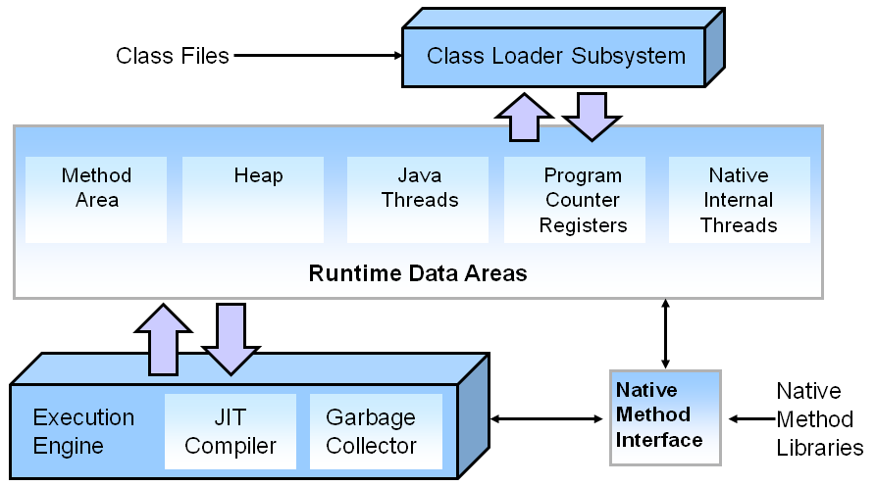
Java虚拟机架构
https://www.oracle.com/webfolder/technetwork/tutorials/obe/java/gc01/index.html

Slide 10
Java虚拟机规范 vs Java虚拟机实现
Java虚拟机规范：
https://docs.oracle.com/javase/specs/index.html
Java虚拟机实现(Hotspot):
HotSpot：http://openjdk.java.net/groups/hotspot/
https://docs.oracle.com/javase/8/docs/technotes/guides/vm/gctuning/index.html
1. 方法区是Java虚拟机规范里面的内容
2. 永久代/元空间都是HotSpot里面的内容
3. JIT(即时编译器)是HotSpot里面的内容，规范里面并没有
4. 分代垃圾收集策略是HotSpot里面的内容，规范里面并没有提及垃圾收集的相关策略

Slide 11
目录
1. 概述
2. class文件结构
3. 类加载机制
4. Java虚拟机内存结构(运行时数据区)
5. Java实例化及运行过程
6. Java虚拟机内存结构 vs Java内存模型(JMM)
7. 垃圾收集机制(GC)
8. sychronized和volatile关键字实现
9. 常见配置参数说明
10. 工具调优及查看运行状态

Slide 12
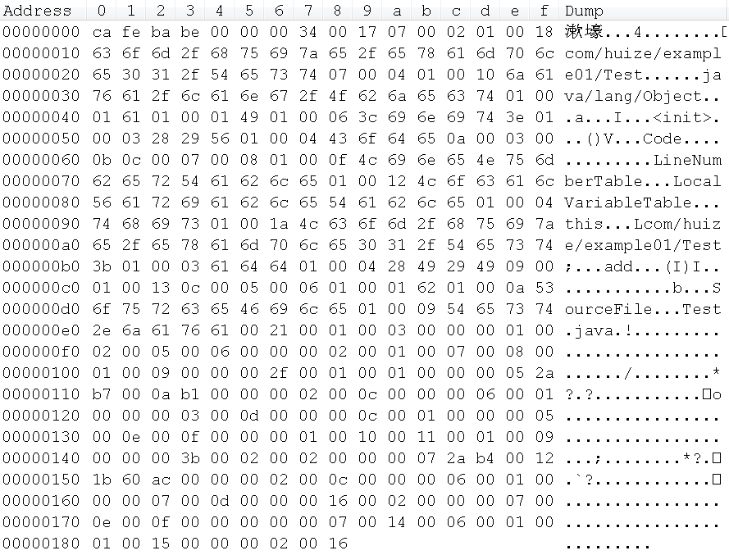
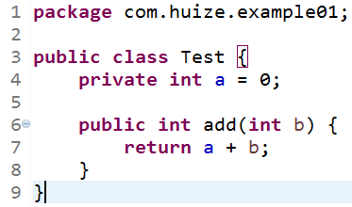
class文件的结构

Slide 13
class文件的结构
类型 | 名称 | 说明 | 长度
u4 | magic | 魔数，识别Class文件格式 | 4个字节
u2 | minor_version | 副版本号 | 2个字节
u2 | major_version | 主版本号 | 2个字节
u2 | constant_pool_count | 常量池计算器 | 2个字节
cp_info | constant_pool | 常量池 | n个字节
u2 | access_flags | 访问标志 | 2个字节
u2 | this_class | 类索引 | 2个字节
u2 | super_class | 父类索引 | 2个字节
u2 | interfaces_count | 接口计数器 | 2个字节
u2 | interfaces | 接口索引集合 | 2个字节
u2 | fields_count | 字段个数 | 2个字节
field_info | fields | 字段集合 | n个字节
u2 | methods_count | 方法计数器 | 2个字节
method_info | methods | 方法集合 | n个字节
u2 | attributes_count | 附加属性计数器 | 2个字节
attribute_info | attributes | 附加属性集合 | n个字节

Slide 14
class文件的结构
类型 | 名称 | 说明 | 长度
u1 | tag |  | 1字节
u1 | info[] |  | 1字节
tag类型 | 说明 | 对应值 | 16进制对应值
CONSTANT_Utf8_info | 用于表示字符串常量的值 | 1 | 01
CONSTANT_Integer_info | 表示int型数字常量 | 3 | 03
CONSTANT_Float_info | 表示float型数字常量 | 4 | 04
CONSTANT_Long_info | 表示long型数字常量 | 5 | 05
CONSTANT_Double_info | 表示double型数字常量 | 6 | 06
CONSTANT_Class_info | 表示类或接口的完全限定名 | 7 | 07
CONSTANT_String_info | 表示字符串类型的常量对象 | 8 | 08
CONSTANT_Fieldref_info | 表示类中的字段 | 9 | 09
CONSTANT_Methodref_info | 表示类中的方法 | 10 | 0a
CONSTANT_InterfaceMethodref_info | 表示类所实现的接口的方法 | 11 | 0b
CONSTANT_NameAndType_info | 表示字段或方法的名称和类型 | 12 | 0c
CONSTANT_MethodHandle_info | 表示方法句柄 | 15 | 0f
CONSTANT_MethodType_info | 表示方法类型 | 16 | 10
CONSTANT_InvokeDynamic_info | 表示invokedynamic指令所使用的引导方法 | 18 | 12

Slide 15
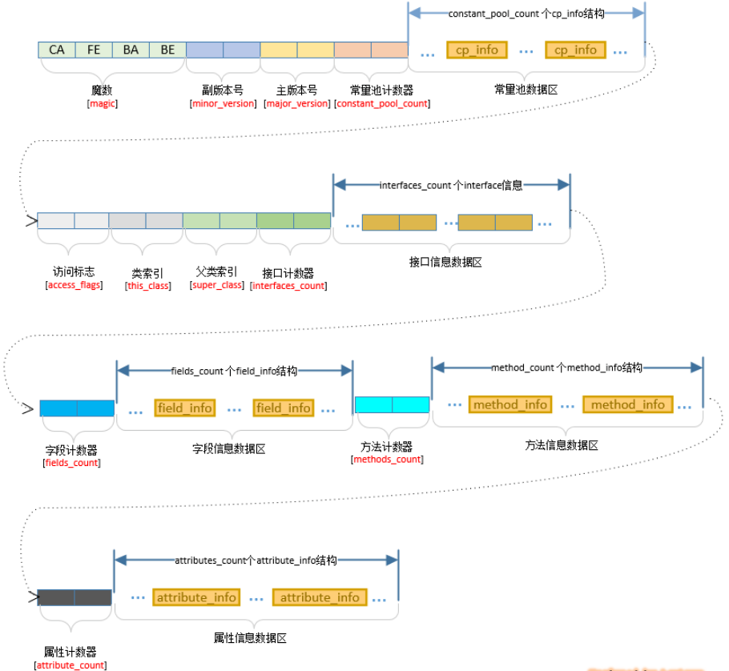
class文件的结构

Slide 16
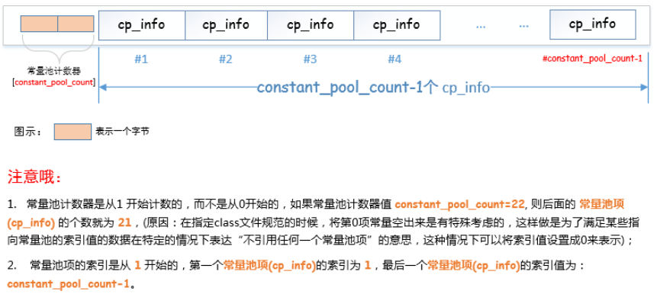
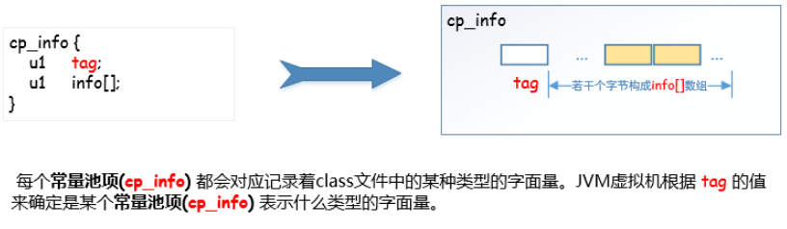
class文件的结构

Slide 17
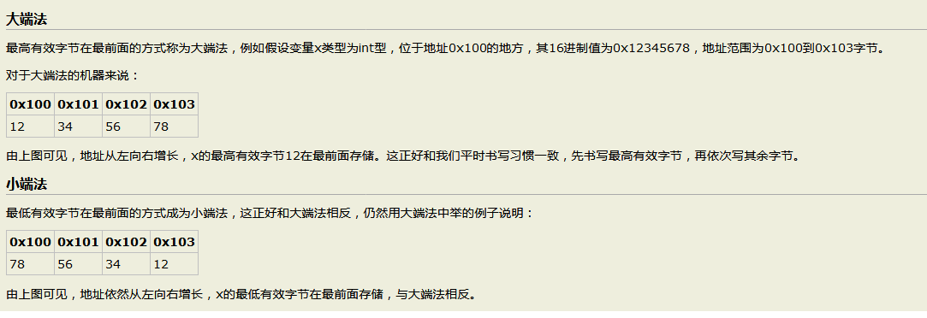
class文件的结构
Java虚拟机选择了网络传输协议中使用的网络字节序，即基于大端(big endian)的字节序。

Slide 18
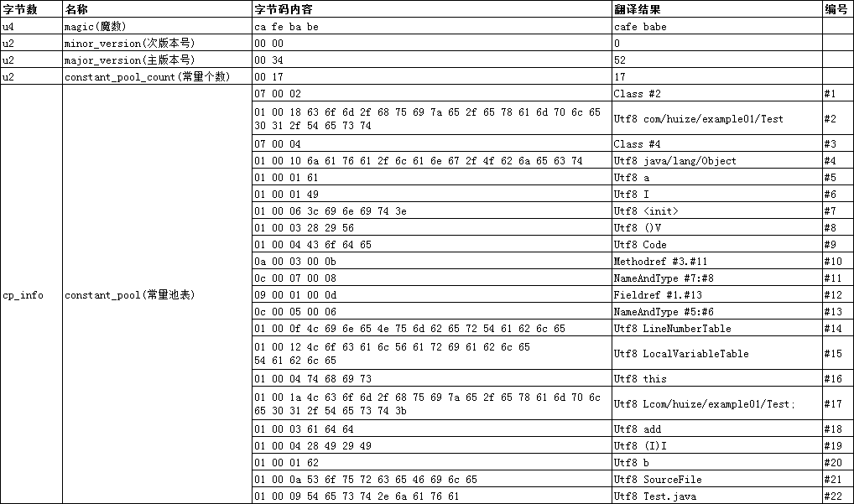
class文件翻译结果(部分)

Slide 19
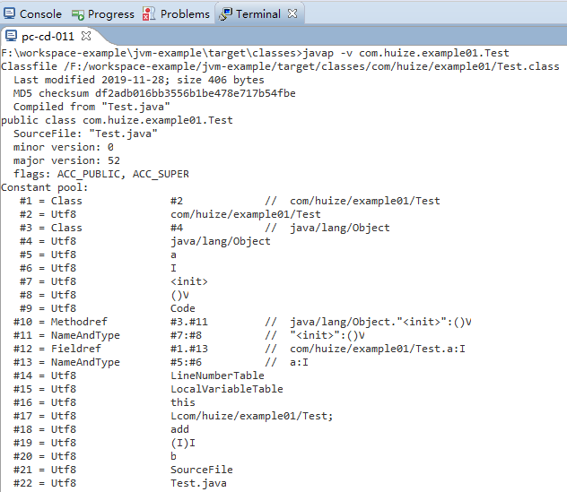
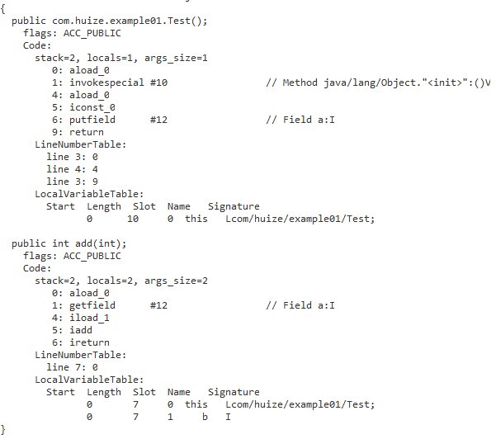
class文件的结构

Slide 20
class文件的结构

Slide 21
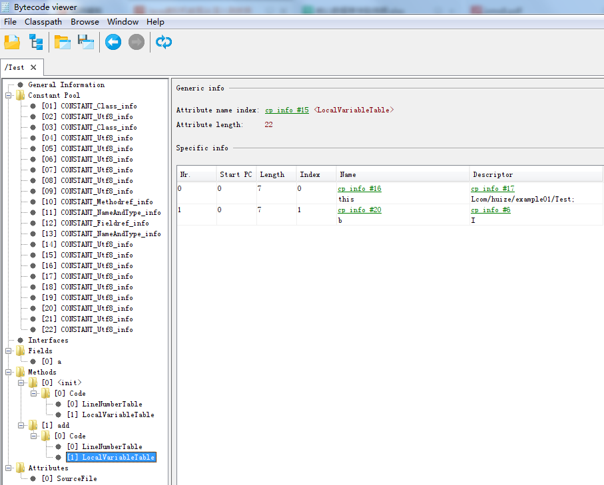
字节码查看器
jclasslib
https://github.com/ingokegel/jclasslib

Slide 22
目录
1. 概述
2. class文件结构
3. 类加载机制
4. Java虚拟机内存结构(运行时数据区)
5. Java实例化及运行过程
6. Java虚拟机内存结构 vs Java内存模型(JMM)
7. 垃圾收集机制(GC)
8. sychronized和volatile关键字实现
9. 常见配置参数说明
10. 工具调优及查看运行状态

Slide 23
类加载
1. 类加载的过程
2. 类加载器的类型
3. 类加载的机制
4. 线程上下文类加载器

Slide 24
类加载
Java虚拟机把描述类的数据从Class文件加载到内存，并对数据进行校验、转换解析和初始化，最终形成可以被虚拟机直接使用的类型，这就是Java虚拟机的类加载机制。

Slide 25
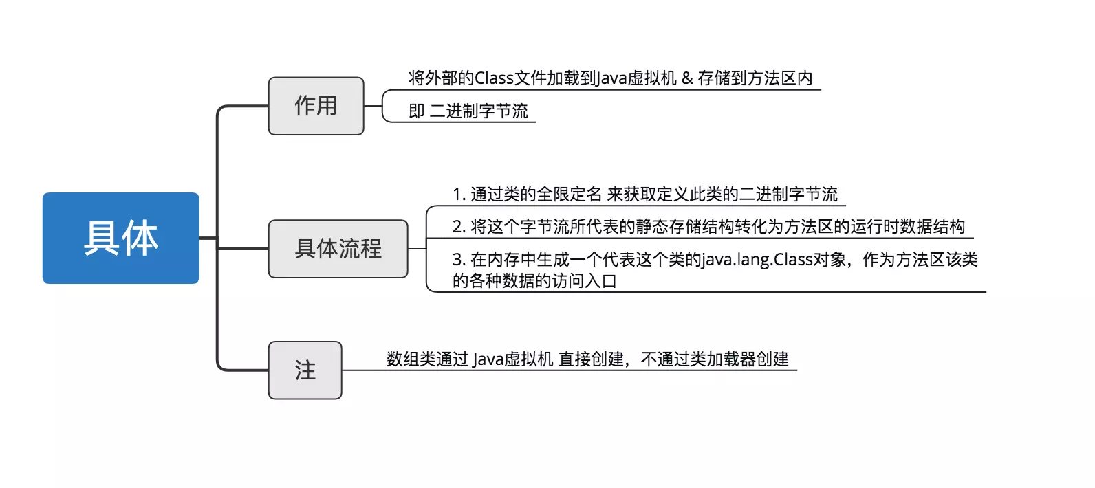
类加载-步骤1：加载

Slide 26
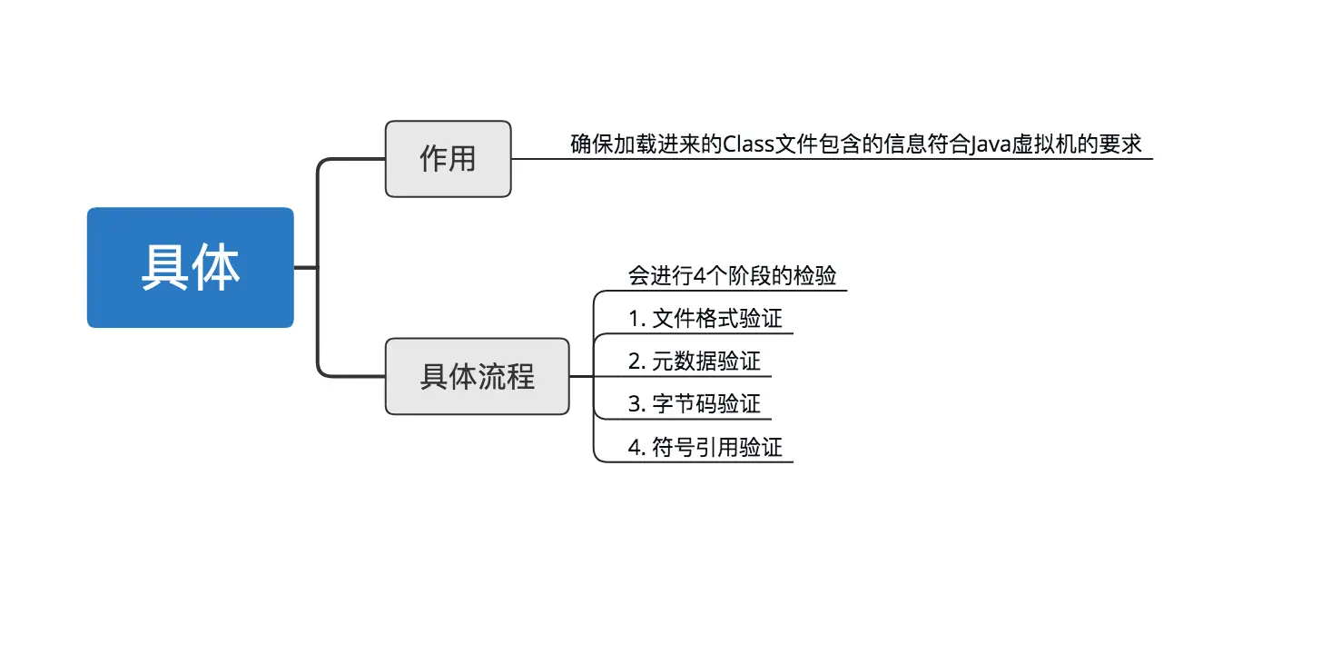
类加载-步骤2：验证

Slide 27
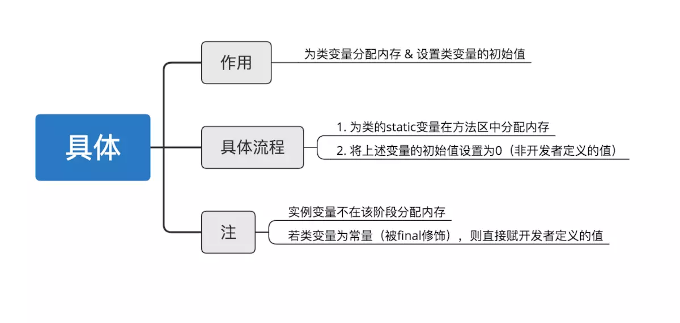
类加载-步骤3：准备

Slide 28
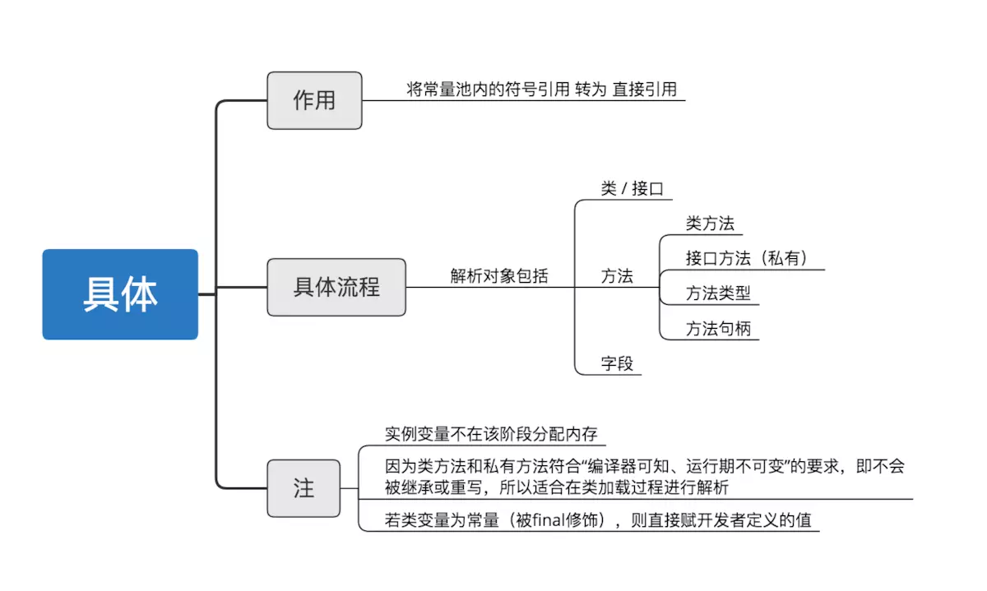
类加载-步骤4：解析

Slide 29
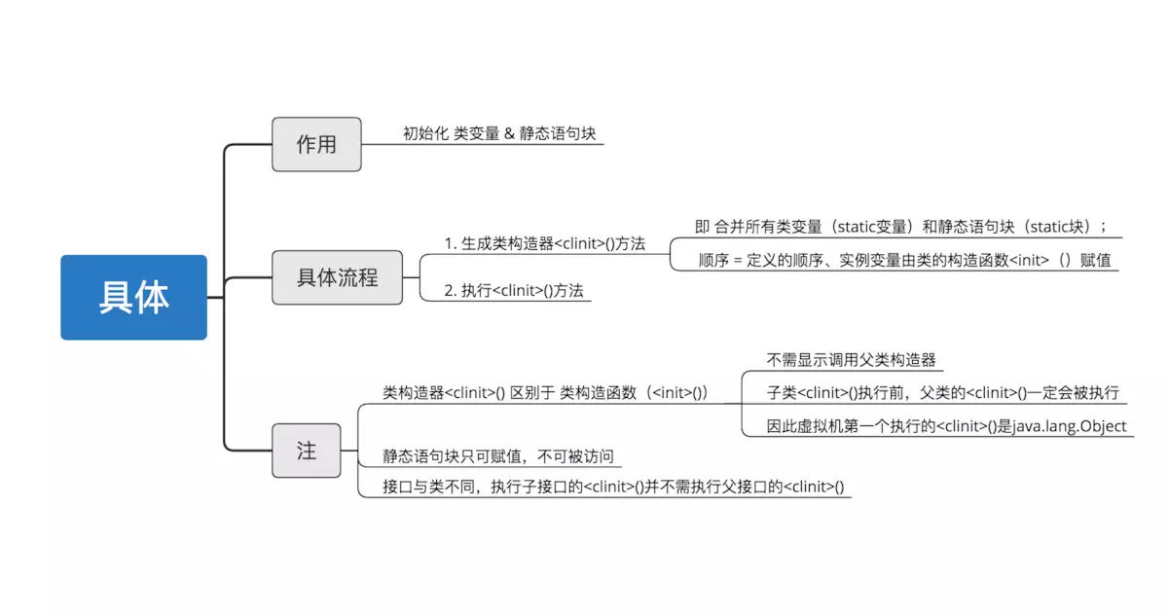
类加载-步骤5：初始化

Slide 30
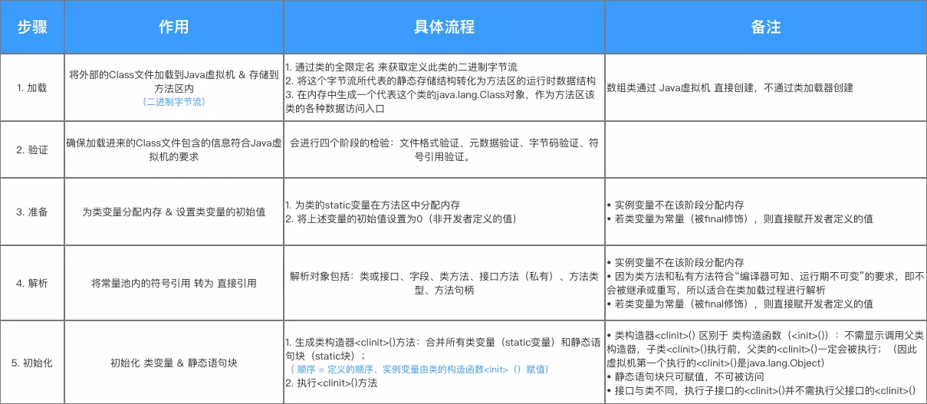
类加载

Slide 31
类加载的方式
1. 通过命令行启动应用时由JVM初始化加载含有main()方法的主类;
2. 通过Class.forName()方法动态加载，默认会执行静态方法块(static{})，也可通过Class.forName(name,initialize,loader)中的initialze来指定是否要执行初始化块;
3. 通过ClassLoader.loadClass()方法动态加载，不会执行初始化块。

Slide 32
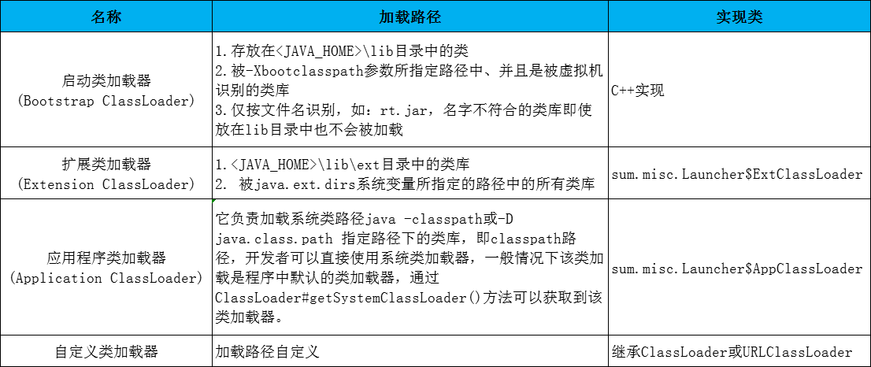
类加载器类型

Slide 33
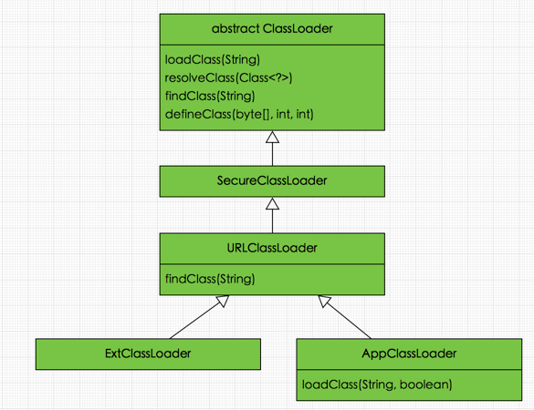
类加载器类图关系

Slide 34
类加载器-双亲委派模型
启动类加载器
Bootstrap ClassLoader
向上委托
父类加载器加载失败后
交给子类加载器自己加载
扩展类加载器
Extension ClassLoader
向上委托
应用类加载器
Application ClassLoader
向上委托
自定义类加载器
Custom ClassLoader
自定义类加载器
Custom ClassLoader
注：1. 可以避免重复加载，父类已经加载了，子类就不需要再次加载;
2. 相对安全，很好的解决了各个类加载器的基础类的统一问题，减少用户随意定义类加载器来加载基础核心类，会带来相关隐患。
3. 类加载器之间的父子关系是以组合关系来复用父加载器的代码，而不是以继承关系来实现;
4. 双亲委派模型是推荐给开发者的一种类加载器实现方式，而不是强制性的约束模型。

Slide 35
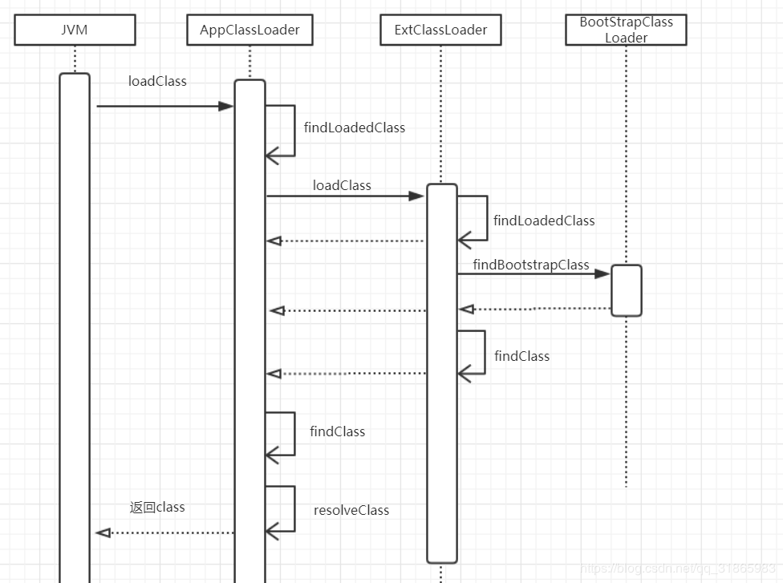
类加载器-双亲委派模型

Slide 36
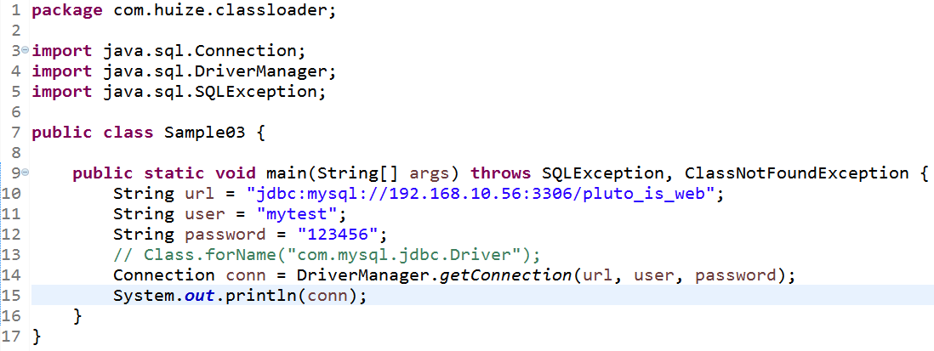
类加载器-线程上下文类加载

Slide 37
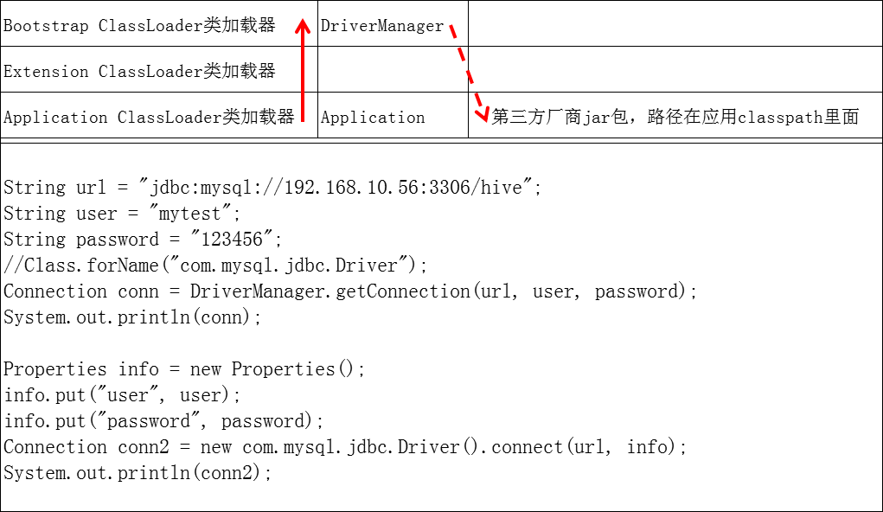
类加载器-线程上下文类加载
？

Slide 38
类加载器-线程上下文类加载
Java 提供了很多服务提供者接口（Service Provider Interface，SPI），允许第三方为这些接口提供实现。常见的 SPI 有 JDBC、JCE、JNDI、JAXP 和 JBI 等。
这些 SPI 的接口由 Java 核心库来提供，而这些 SPI 的实现代码则是作为 Java 应用所依赖的 jar 包被包含进类路径（CLASSPATH）里。SPI接口中的代码经常需要加载具体的实现类。那么问题来了，SPI的接口是Java核心库的一部分，是由启动类加载器(Bootstrap Classloader)来加载的，SPI的实现类启动类加载器无法找到并进行加载， 应用类加载器(Application ClassLoader)倒是可以来加载，但是依照双亲委派模型，启动类加载器(Bootstrap Classloader)无法向下委派应用类加载器(Application ClassLoader)来加载SPI的实现类。
通常：核心接口 实例对象 = new 实现类() 不够高级，耦合度高
SPI(以JDBC为例)：核心接口 实例对象 = ServiceLoader.load(“SPI规范制定实现”)
怎么办？要是能把应用层的应用类加载器传到核心接口类就好了？要怎么传呢？它们当前共用一个线程，那好，就用当前线程传过去好了，所以就诞生了线程上下文类加载器。

Slide 39
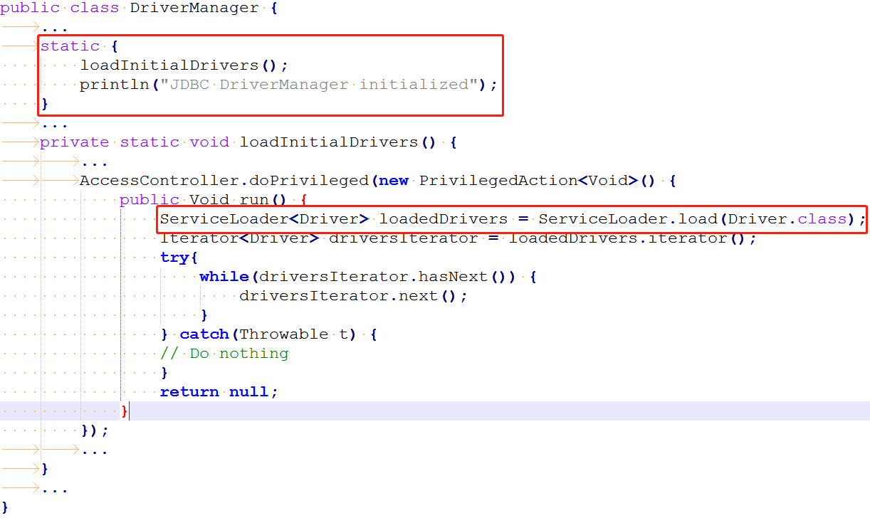
类加载器-线程上下文类加载

Slide 40
目录
1. 概述
2. class文件结构
3. 类加载机制
4. Java实例化及运行过程
5. Java虚拟机内存结构(运行时数据区)
6. Java虚拟机内存结构 vs Java内存模型(JMM)
7. 垃圾收集机制(GC)
8. sychronized和volatile关键字实现
9. 常见配置参数说明
10. 工具调优及查看运行状态

Slide 41
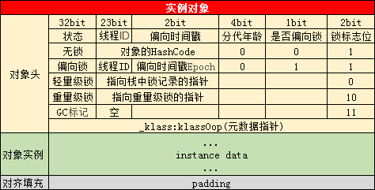
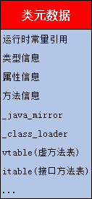
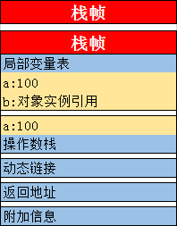
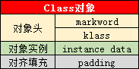

Java虚拟机-HotSpot实现内存结构
执行引擎
源代码
main线程
堆(Heap)
元空间
(Meta Space)
解释器
程序计数器
(Program Counter Register)
即时编译器
垃圾回收器
虚拟机栈
(VM Stack)
本地方法
字节码
字符串常量池
运行时
常量池
本地方法库
类加载器
本地方法栈
(Native Method Stack)
CodeCache

Slide 42
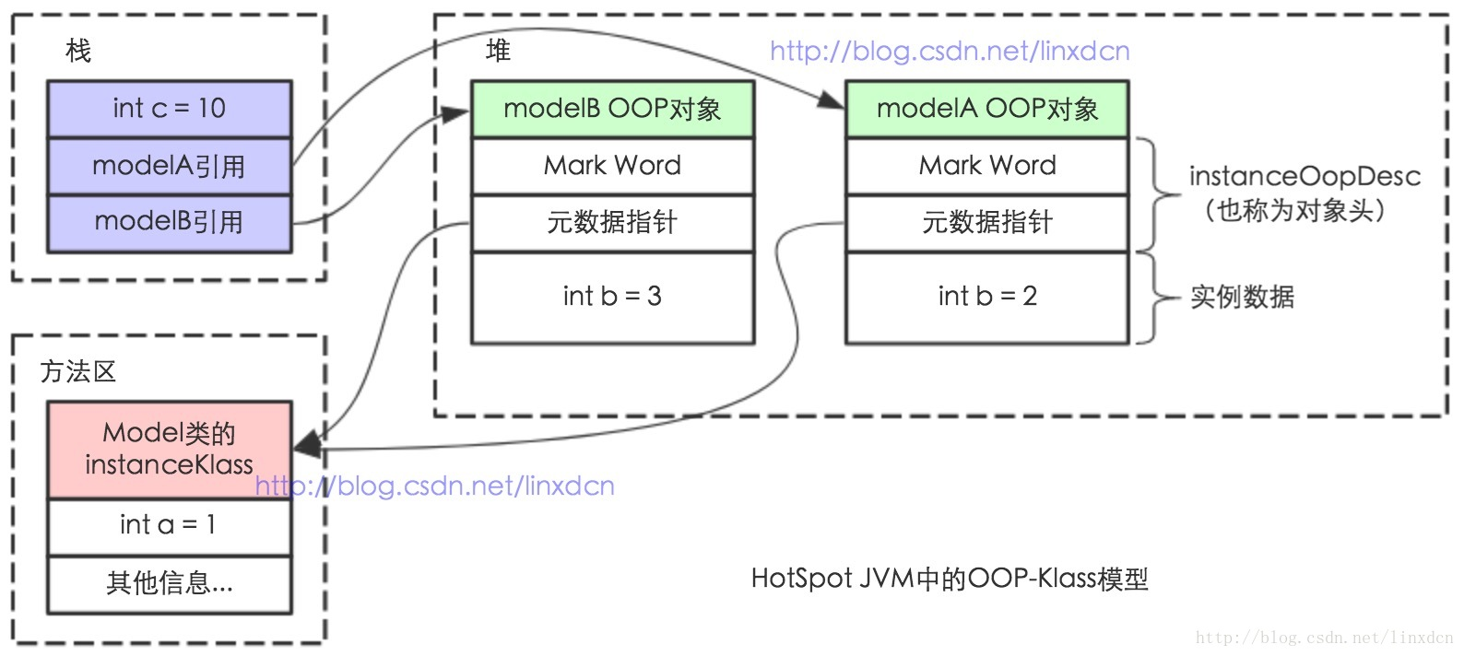
Java虚拟机-oop-klass对象模型

Slide 43
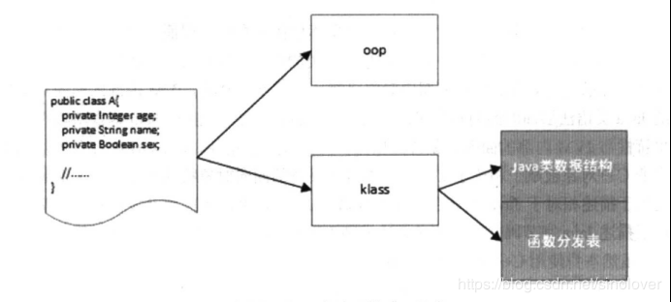
Java虚拟机-oop-klass对象模型
JVM使用oop-klass这种模型来描述一个java类.虽然模型有2个,但是确实从3个不同的角度去看待java类的:
实例数据角度: jvm使用oop来保存用户的实例数据
元数据角度: jvm将类的元数据保存到了klass模型中
方法分发规则: 为了实现多态,jvm 采用了 vtable,itable技术,而vtable,itable 就是保存在klass模型中.
vtable: 该类所有的函数（除了static, final）和 父类的函数虚拟表。
Itable: 该类所有实现接口的函数列表.

Slide 44
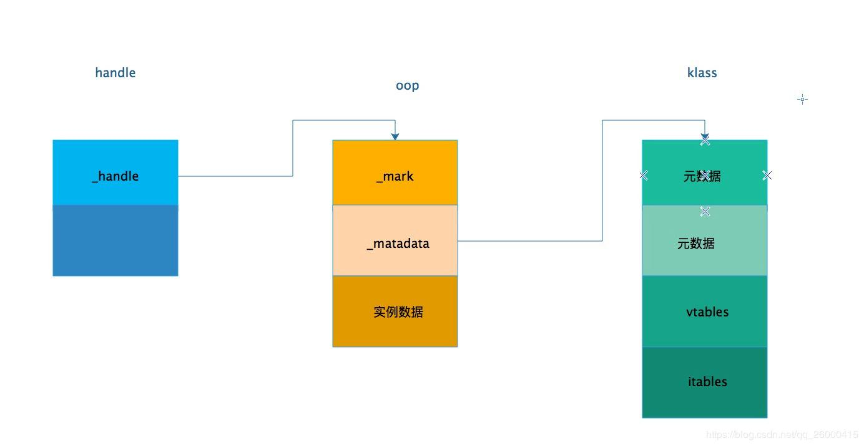
Java虚拟机-oop-klass对象模型
JVM中使用了oop,klass,handle 这三个类来描述oop-klass.需要注意一点的是: 这三个类不仅能够描述外在的java类,也能描述JVM内在的类型(如 constantPoolOop).
handle 是对oop的行为的封装，可以理解为句柄(地址)，相当于指针.这里需要注意的是:
大多数情况下,JVM在访问java类时是一定通过handle的_handle 来得到oop,再通过oop获得对应的klass,这样,handle就能够访问oop的函数了.如果是调用JVM内部的c++类所对应的oop函数,则不需要通过handle,直接通过oop拿到指定的klass即可.

Slide 45
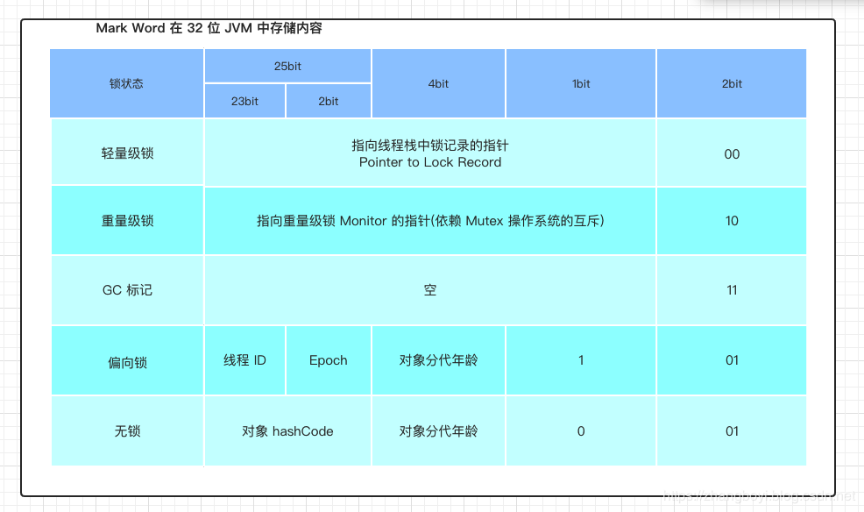
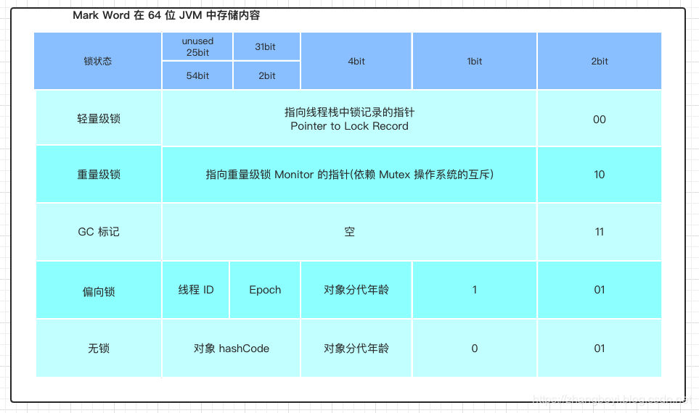
Java虚拟机-oop
class oopDesc {
friend class VMStructs;
private:
volatile markOop _mark;
union _metadata {
wideKlassOop _klass;
narrowOop _compressed_klass;
} _metadata;
...
}

Slide 46
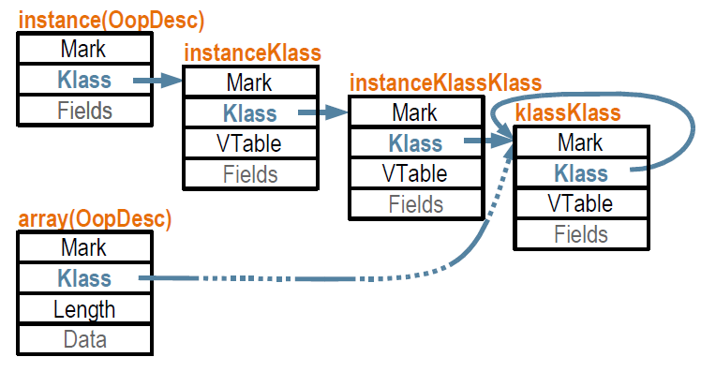
Java虚拟机-oop-klass对象模型

Slide 47
Java虚拟机-oop-klass对象模型
1. 基类 typedef class oopDesc* oop;
2. 实例 typedef class instanceOopDesc* instanceOop;
3. 方法 typedef class methodOopDesc* methodOop;
4. 方法中静态信息 typedef class constMethodOopDesc* constMethodOop;
5. 数据结构：typedef class MethodDataOopDesc* methodDataOop;
6. 数组对象 typedef class arrayOopDesc* arrayOop;
7. 对象的数组 typedef class objArrayOopDesc* objArrayOop;
8. 基本类型的数组 typedef class typeArrayOopDesc* typeArrayOop;
9. 常量池 typedef class constantPoolOopDesc* constantPoolOop;
10.常量池缓存 typedef class constantPoolCacheOopDesc* constantPoolCacheOop;
11.Java类对等的C++类 typedef class klassOopDesc* klassOop;
12.对象头 typedef class markOopDesc* markOop;

Slide 48
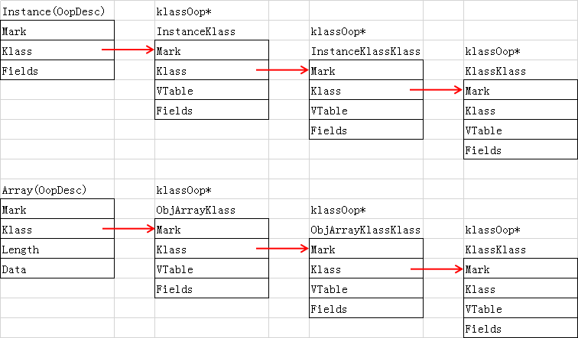
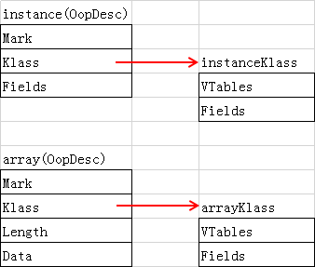
Java虚拟机-oop-klass对象模型
JDK8的Hotspot
JDK8以前的Hotspot

Slide 49
Java虚拟机-oop-klass对象模型
HotSpot VM在JDK8之前的版本都是把Java对象和元数据对象以统一的方式由GC管理的。为了让GC能统一的处理这些对象，每个由GC管理的对象都继承自oopDesc，而每个oopDesc都有一个_klass字段指向描述它的Klass对象。GC在找到一个对象之后，要知道对象大小、对象里什么位置有GC需要知道的指针之类的信息，就会通过从_klass字段找到Klass对象，从Klass对象获取。更准确说Klass对象是嵌在klassOopDesc对象，以便Klass对象也同样得到GC的统一管理。
由于将instanceKlass这样的元数据也使用oop由GC来管理才会引入了instanceKlassKlass，到JDK8已经没有xxxKlassKlass了，因为instanceKlass这些元数据已经被移出GC堆，也不再需要klassOopDesc来指向instanceKlass了，oopDesc的_metadata字段定义已经改成下面这样了:
union _metadata {
/////// 之前都是oop，现在直接指向Klass了
Klass* _klass; // 以前这里是klassOopDesc*，是继承自oopDesc，包含_mark和_klass
narrowKlass _compressed_klass;
} _metadata;

Slide 50
Java虚拟机-元空间(MetaSpace)
元空间 | 子空间 | 别名1 | 别名2 | 备注
MetaSpace | Klass MetaSpace | Compress Class Space | Class Space | 32位指针的klass，通过-XX:+UseCompressedClassPointers开启，默认开启
 | NoKlass MetaSpace | MetaSpace |  | 专门来存klass相关的其他的内容，比如method，constantPool等，这块内存是由多块内存组合起来的
通过java -XX:+PrintFlagsInitial可以查看默认的一些配置设置
jmap -heap 11368 可以查看是否开启了UseCompressedClassPointers，以及CompressedClassSpaceSize以及NoKlass MetaSpace大小
元数据
运行时常量池

Slide 51
Java虚拟机-CodeCache
JVM生成的native code存放的内存空间称之为Code Cache；JIT编译、JNI等都会编译代码到native code，其中JIT生成的native code占用了Code Cache的绝大部分空间。
-XX:ReservedCodeCacheSize用于设置Reserved code cache的最大大小，通常默认是240M；对于有些应用来说240M可能太大，code cache可能都填不满，相当于unconstrained，此时JIT就会继续编译任何它认为可以编译的code。
查看Code Cache的内存使用情况有好几种方法：
1. jvm启动参数加上-XX:+PrintCodeCache，可以在jvm关闭时输出code cache的使用情况
2. 使用jcmd的Compiler.codecache，其输出跟-XX:+PrintCodeCache相同；
3. 使用jcmd的VM.native_memory也可以查看code cache的使用情况(Code部分)
4. 使用JMX来获取NON_HEAP类型中的name为CodeHeap开头的MemoryPoolMXBean可以得到code cache的使用情况
5. 如果是springboot应用，它使用micrometer，通过/actuator/metrics接口提供相关指标查询功能，其中code cache在jvm.memory.used这个metric中。

Slide 52
Java虚拟机-堆(Heap)
TLAB
Eden
from
to
Young Gerenation
Tenured Gerenation/Old Gerenation
Young Gerenation：1/3
Eden：占年轻代8/10，占整体8/30
TLAB：默认占年轻代1/100，占整体1/300
Survivor From：占年轻代1/10，占整体1/30
Survivor To ：占年轻代1/10，占整体1/30
Tenured Gerenation：2/3

Slide 53
Java虚拟机-TLAB
JVM在内存新生代Eden Space中开辟了一小块线程私有的区域，称作TLAB（Thread-local allocation buffer）。默认设定为占用Eden Space的1%。在Java程序中很多对象都是小对象且用过即丢，它们不存在线程共享也适合被快速GC，所以对于小对象通常JVM会优先分配在TLAB上，并且TLAB上的分配由于是线程私有所以没有锁开销。因此在实践中分配多个小对象的效率通常比分配一个大对象的效率要高。
也就是说，Java中每个线程都会有自己的缓冲区称作TLAB（Thread-local allocation buffer），每个TLAB都只有一个线程可以操作，TLAB结合bump-the-pointer技术可以实现快速的对象分配，而不需要任何的锁进行同步，也就是说，在对象分配的时候不用锁住整个堆，而只需要在自己的缓冲区分配即可。
-XX:+UseTLAB 表示开启使用TLAB，默认开启
-XX:+TLABSize 设置TLAB大小
-XX:TLABRefillWasteFraction 设置进入TLAB空间，单个对象大小占比，默认为64，表示对象小于整个空间的1/64，则放在TLAB区，否则则放在堆区
-XX:+PrintTLAB 查看TLAB信息
-XX:ResizeTLAB 自动调整TLABRefillWasteFraction阈值

Slide 54
Java虚拟机-堆(Heap)
对象实例：Oops
Class实例
字符串常量池里面的对象实例

Slide 55
Java虚拟机-Java对象所占内存的大小？
Integer a = new Integer(10);
// lucene的RamUsageEstimator
System.out.println(RamUsageEstimator.shallowSizeOf(a));
// jol的ClassLayout(推荐)
System.out.println(ClassLayout.parseInstance(a).instanceSize());
// JDK8的ObjectSizeCalculator
// System.out.println(ObjectSizeCalculator.getObjectSize(a));
// spark的SizeEstimator
// System.out.println(SizeEstimator.estimate(a));
// 自己借助Unsafe实现(推荐)
System.out.println(MemoryUtil.shallowSizeOf(a));

Slide 56
Java虚拟机-关于压缩
64bit的JVM出现后，OOPS的尺寸也变成了64bit，比之前的大了一倍。这会引入性能损耗——占的内存double了，并且同尺寸的CPU Cache要少存一倍的OOPS。于是就有了UseCompressedOops这个选项。打开后，OOPS变成了32bit。
2^32/1024/1024/1024=4GB
2^64/1024/1024/1024/1024/1024=16384P
2^35/1024/1024/1024=32GB
实际地址： 100 0000 0000 0000 0000 0000 0000 0000 0000 0000 0000 0000 0000 0000 0000 0001 1111
压缩后(除以8)： 1000 0000 0000 0000 0000 0000 0000 0000 0000 0000 0000 0000 0000 0000 0000 0011
还原后地址：100 0000 0000 0000 0000 0000 0000 0000 0000 0000 0000 0000 0000 0000 0000 0001 1100
-XX:+UseCompressedOops：针对Oops指针压缩
-XX:+UseCompressedClassPointers：针对Klass指针压缩

Slide 57
Java虚拟机-Java对象所占内存的大小？
对象头(Mark Word)
4字节
对象头(Mark Word)
8字节
Klass对象指针
4字节
Klass对象指针
4字节
对象实际数据
实际数据长度
对象实际数据
实际数据长度
对齐(可选)
按照8字节倍数补全
对齐(可选)
按照8字节倍数补全
64位Hotspot
-XX:+UseCompressedOops
-XX:+UseCompressedClassPointers
32位Hotspot
对象头(Mark Word)
8字节
Klass对象指针
8字节
对象实际数据
实际数据长度
对齐(可选)
按照8字节倍数补全
64位Hotspot -XX:-UseCompressedOops

Slide 58
Java虚拟机-Java对象所占内存的大小？
-XX:-UseCompressedOops
-XX:-UseCompressedClassPointers
对象大小：24字节
对象头(Mark Word)：8字节
Klass对象指针：8字节
对象实际数据：8字节
对齐(可选)：0字节
-XX:-UseCompressedOops
-XX:+UseCompressedClassPointers
对象大小：24字节
对象头(Mark Word)：8字节
Klass对象指针：8字节(实际引用是4字节)
对象实际数据：8字节
对齐(可选)：0字节
-XX:+UseCompressedOops作用：
Oops的引用(地址)从64位压缩到32位
-XX:+UseCompressedClassPointers作用:
Klass的引用(地址)从64位压缩到32位
-XX:+UseCompressedOops
-XX:-UseCompressedClassPointers
对象大小：24字节
对象头(Mark Word)：8字节
Klass对象指针：8字节
对象实际数据：4字节
对齐(可选)：4字节
-XX:+UseCompressedOops
-XX:+UseCompressedClassPointers
对象大小：16字节
对象头(Mark Word)：8字节
Klass对象指针：4字节
对象实际数据：4字节
对齐(可选)：0字节

Slide 59
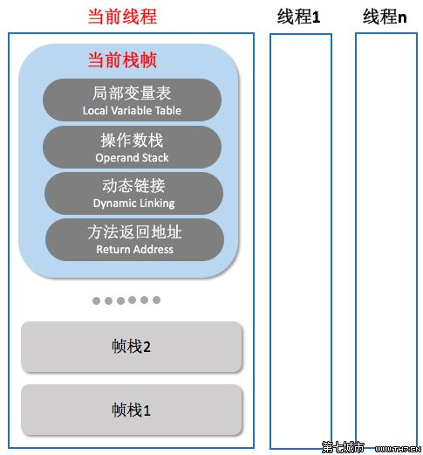
Java虚拟机-虚拟机栈(VM Stack)
栈帧是用来存储数据和部分过程结果的数据结构，同时也用来处理动态连接、方法返回值和异常分派。
栈帧随着方法调用而创建，随着方法结束而销毁——无论方法正常完成还是异常完成都算作方法结束。
栈帧的存储空间由创建它的线程分配在Java虚拟机栈之中，每一个栈帧都有自己的本地变量表(局部变量表)、操作数栈和指向当前方法所属的类的运行时常量池的引用。

Slide 60
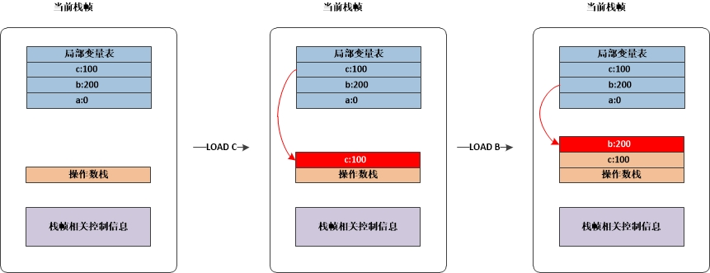
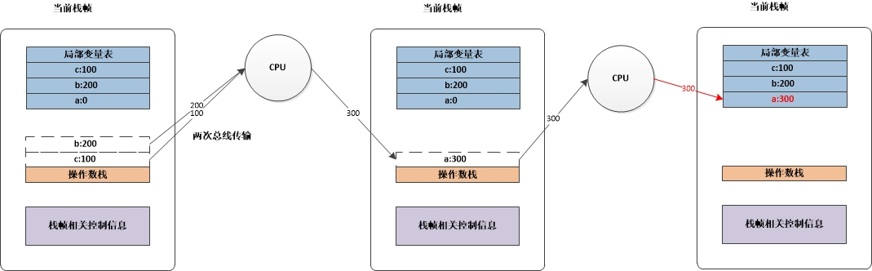
Java虚拟机-虚拟机栈(VM Stack)

Slide 61
Java虚拟机-内存结构总结
局部变量
1. 基本数据类型，值存储在栈区->局部变量表
2. 引用类型，对象引用存储在栈区->局部变量表，对象引用指向的对象实例存储在堆区
全局变量
1. 基本数据类型，值存储在堆区，在Oops实例的对象实际数据部分
2. 引用类型，对象引用存储在栈区，在Oops实例的对象实际数据部分，对象引用指向的对象实例存储在堆区
静态变量
1. 基本数据类型，值存储在堆区，在java.lang.Class对应Oops实例里面末尾的位置
2. 引用类型，对象引用存储在堆区，在java.lang.Class对应Oops实例里面末尾的位置，对象引用指向的对象实例存储在堆区
运行时常量池(不包括字符串常量)
1. 其中，符号常量池(SymbolTable)引用存储在元空间，值也存储在元空间
字符串常量池
1. 字符串常量池(StringTable)引用存储在元空间，值存储在堆区->Eden区
Class对象
1. Class对象存储在堆区，和元空间的元数据Klass互有引用
注：以上均针对JDK1.8对应的Hotspot

Slide 62
目录
1. 概述
2. class文件结构
3. 类加载机制
4. Java虚拟机内存结构(运行时数据区)
5. Java实例化及运行过程
6. Java虚拟机内存结构 vs Java内存模型(JMM)
7. 垃圾收集机制(GC)
8. sychronized和volatile关键字实现
9. 常见配置参数说明
10. 工具调优及查看运行状态

Slide 63
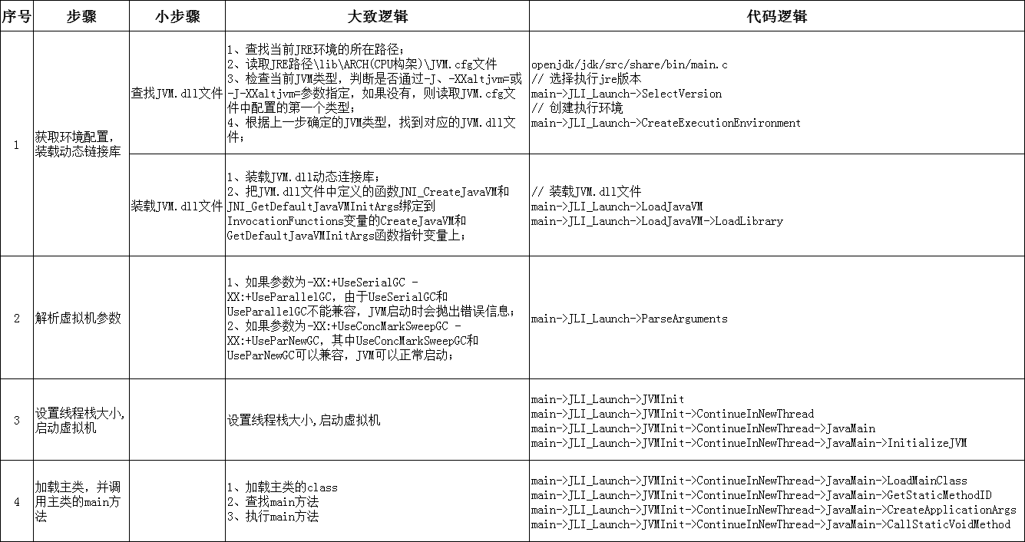
Java虚拟机启动过程

Slide 64
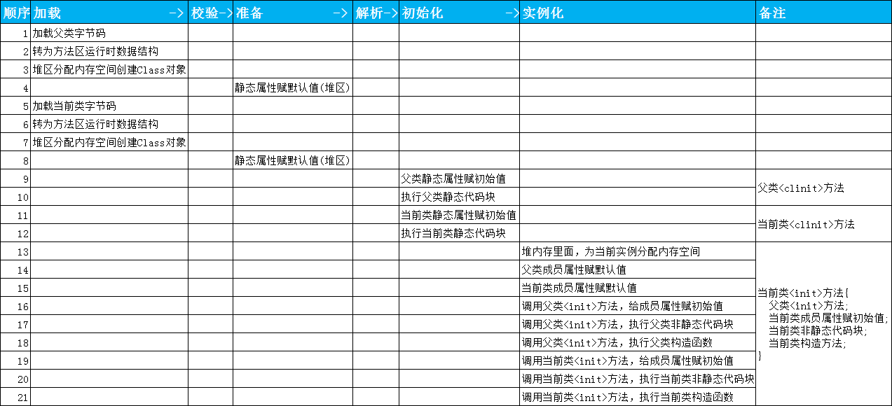
类实例化过程

Slide 65
类构造器和对象构造器-clinit方法和init方法
clinit是类构造器方法，也就是在jvm进行类加载—–验证—-解析—–初始化，中的初始化阶段jvm会调用clinit方法。
init是对象构造器方法，也就是说在程序执行实例化一个对象调用该对象类的 constructor 方法时才会执行init方法。
静态属性赋初始值 | -> | <clinit>方法
静态代码块
父类<init>方法 | -> | <init>方法
成员属性赋初始值
非静态代码块
类构造方法

Slide 66
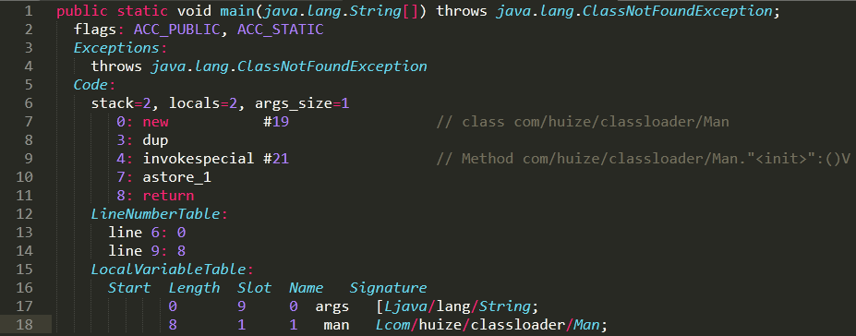
字节码反汇编实例
1. new指令：在java堆上为Man对象分配内存空间(同时会给父类及当前类的成员变量赋默认值)，并将地址压入操作数栈顶；
2. dup指令：为复制操作数栈顶值，并将其压入栈顶，也就是说此时操作数栈上有连续相同的两个对象地址；
3. invokespecial指令：调用Man实例初始化方法<init>:()V，注意这个方法是一个实例方法，所以需要从操作数栈顶弹出一个this引用，也就是说这一步会弹出一个之前入栈的对象地址；
4. astore_1指令：将栈顶数值(objectref)存入当前栈帧(frame)的局部变量数组中1(index)处的变量中，栈顶数值出栈；
5. return指令：结束返回方法。

Slide 67
Java虚拟机指令集
指令码 | 助记符/指令 | 功能描述
0x04 | iconst_1 | int型常量值1进栈
0x10 | bipush | 将一个byte型常量值推送至栈顶
0x1B | iload_1 | 第二个int型局部变量进栈，从0开始计数
0x3C | istore_1 | 将栈顶int型数值存入第二个局部变量，从0开始计数
0x60 | iadd | 栈顶两int型数值相加，并且结果进栈
0xB1 | return | 当前方法返回void
0xB2 | getstatic | 获取指定类的静态域，并将其值压入栈顶
0xB3 | putstatic | 为指定的类的静态域赋值
0xB6 | invokevirtual | 调用实例方法
0xB7 | invokespecial | 调用超类构造方法、实例初始化方法、私有方法
0xB8 | invokestatic | 调用静态方法
0xb9 | invokeinterface | 调用接口方法
0xBB | new | 创建一个对象，并且其引用进栈
0xBC | newarray | 创建一个基本类型数组，并且其引用进栈
0x59 | dup | 复制栈顶数值，并且复制值进栈
0x12 | ldc | 将int、float或String型常量值从常量池中推送至栈顶
0x57 | pop | 栈顶数值出栈 (该栈顶数值不能是long或double型)
0xB4 | getfield | 获取指定类的实例域，并将其值压入栈顶
0xB5 | putfield | 为指定的类的实例域赋值

Slide 68
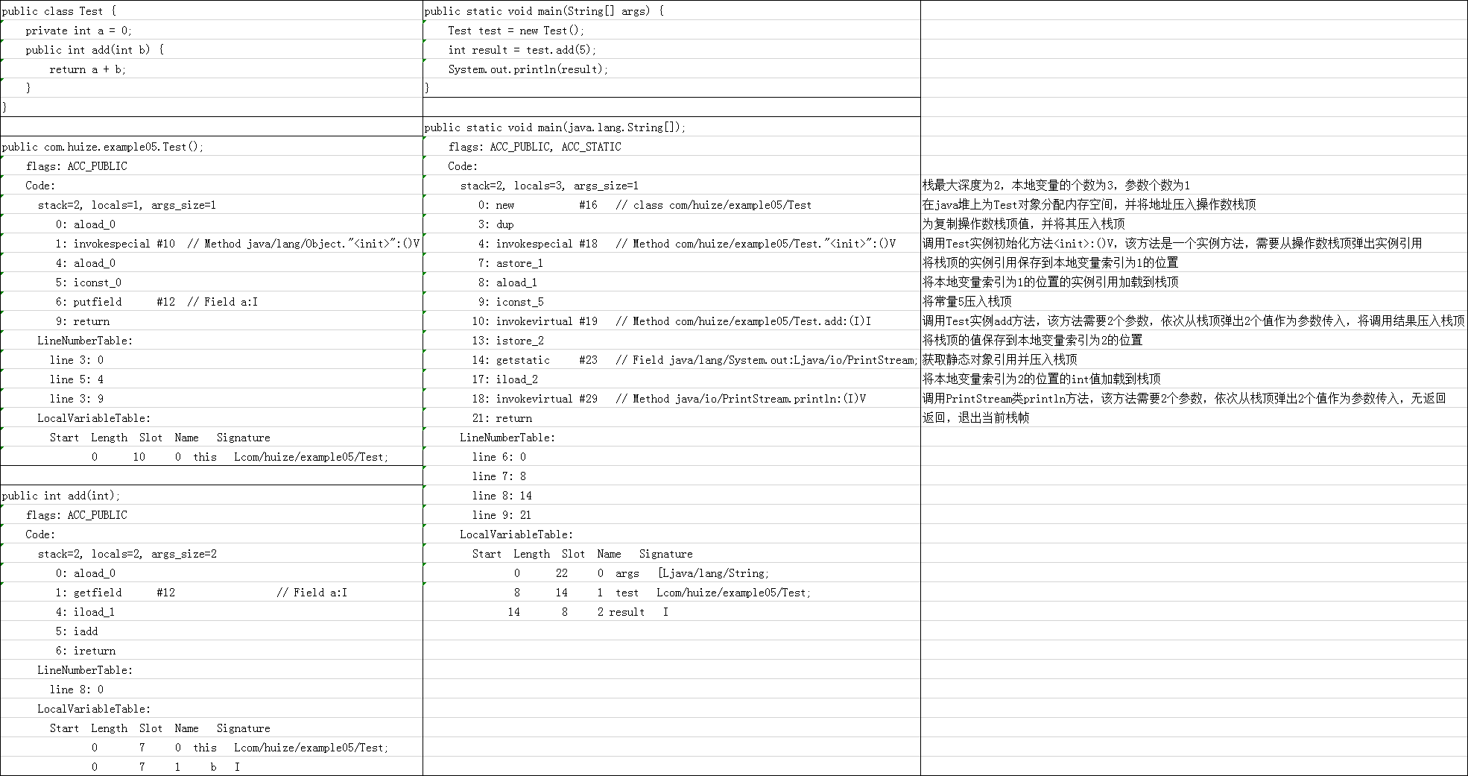
Java虚拟机内存结构

Slide 69
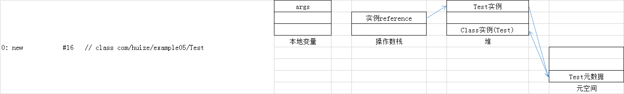
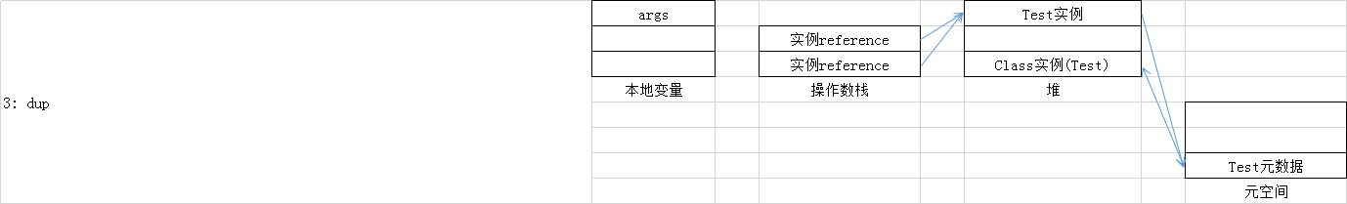
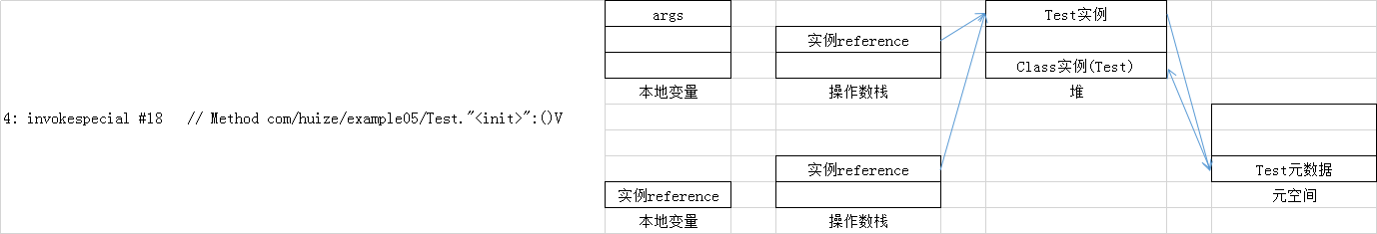
Java虚拟机内存结构

Slide 70
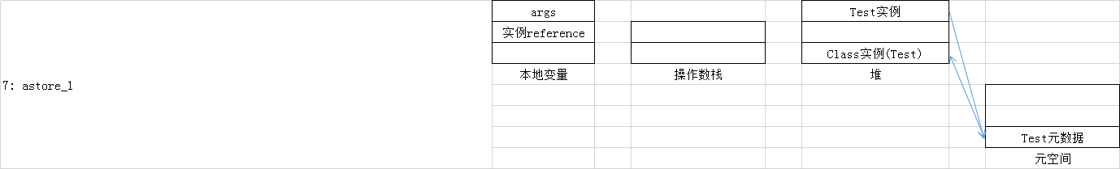
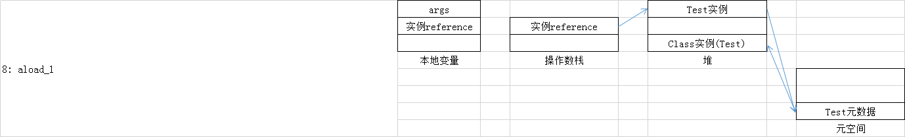

Java虚拟机内存结构

Slide 71
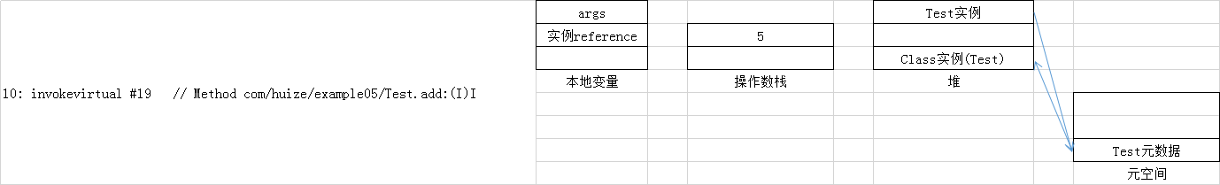

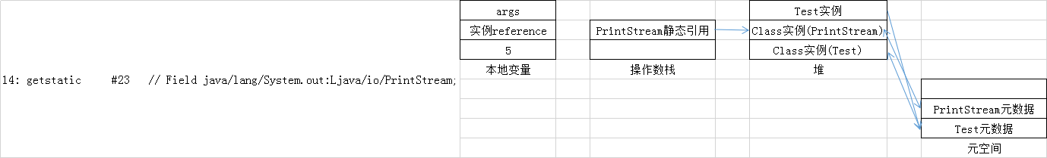
Java虚拟机内存结构

Slide 72
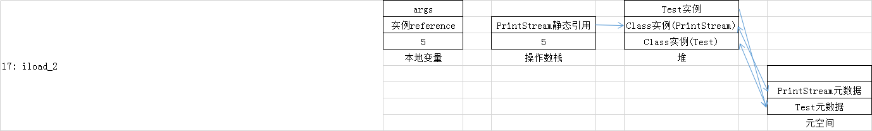


Java虚拟机内存结构

Slide 73


对象分配内存流程
1. Java虚拟机通过逃逸分析，确定对象是在栈上分配还是在堆上分配。如果是在堆上分配，则进入2.
2. 如果tlab_top + size <= tlab_end，则在在TLAB上直接分配对象并增加tlab_top 的值，如果现有的TLAB不足以存放当前对象则3.
3. 重新申请一个TLAB，并再次尝试存放当前对象。如果放不下，则4.
4. 在Eden区加锁（这个区是多线程共享的），如果eden_top + size <= eden_end则将对象存放在Eden区，增加eden_top 的值，如果Eden区不足以存放，则5.
5. 执行一次Young GC（minor collection）。
6. 经过Young GC之后，如果Eden区任然不足以存放当前对象，则直接分配到老年代。
对象不在堆上分配主要的原因还是堆是共享的，在堆上分配有锁的开销。无论是TLAB还是栈都是线程私有的，私有即避免了竞争（当然也可能产生额外的问题例如可见性问题），这是典型的用空间换效率的做法。

Slide 74
实例化对象的方式
实例化一个类的5种途径:
1. 调用 new 操作符
2. 调用 java.lang.Class 或 java.lang.reflect.Constructor 对象的newInstance()方法
3. 调用任何现有对象的clone()方法[需要实现Cloneable接口，并重写父类Object的clone方法]
4. 通过 java.io.ObjectInputStream 类的 readObject() 方法反序列化[需要实现序列化接口]
5. 通过sun.misc.Unsafe的allocateInstance方法

Slide 75
目录
1. 概述
2. class文件结构
3. 类加载机制
4. Java虚拟机内存结构(运行时数据区)
5. Java实例化及运行过程
6. Java虚拟机内存结构 vs Java内存模型(JMM)
7. 垃圾收集机制(GC)
8. sychronized和volatile关键字实现
9. 常见配置参数说明
10. 工具调优及查看运行状态

Slide 76
JMM(Java Memory Model)
线程A
线程B
工作内存
工作内存
共享变量副本
共享变量副本
JMM控制
主内存
共享变量
共享变量
共享变量

Slide 77

MESI协议(缓存一致性协议)

Slide 78
JMM(Java Memory Model)
Java Memory Model是Java规范，不属于Java 虚拟机规范，目的是为了解决Java多线程对共享数据的读写一致性问题，通过Happens-Before语义定义了Java程序对数据的访问规则，修正之前由于读写冲突导致的Cache数据不一致的问题。JMM(Java内存模型)主要是通过模型来说明为什么会出现读写冲突导致的Cache数据不一致的问题，以及Java内存模型规范是怎么通过规范来解决读写冲突导致的Cache数据不一致的问题。
JMM(Java内存模型)源于物理机器CPU架构的内存模型，这个模型是用于解决MP(多处理器架构)系统中的缓存一致性问题。Java 虚拟机作为一个虚拟的机器，内存模型跟物理机器CPU架构的内存模型并不完全一样，所以并不能完全对应。JMM主要是讲线程的，讲线程如何处理数据的，JMM的工作内存和主内存是非物理的内存区域，具体要看实现。
总结来说，我们可以认为JMM的工作内存和主内存指的是两个概念性的东西。如果一定要勉强对应的话，那从变量、主内存、工作内存的定义来看，主内存主要对应于Java虚拟机堆中的对象实例数据部分，而工作内存则对应于虚拟机栈中的部分区域(局部变量表和操作数栈部分)。
http://tutorials.jenkov.com/java-concurrency/java-memory-model.html

Slide 79
JMM
线程A
线程B
栈
栈
线程A
线程B
方法1的栈帧：
方法1的栈帧：
local var1(基本类型)
local var1(基本类型)
local var2(基本类型)
local var2(基本类型)
工作内存
工作内存
...
...
共享变量副本
共享变量副本
方法2的栈帧：
方法2的栈帧：
local var3(引用类型)
local var3(引用类型)
local var4(基本类型)
local var4(基本类型)
JMM控制
...
...
主内存
堆
object1
object2
object3
object4
共享变量
共享变量
共享变量
object5
object6
object7
object8
Java虚拟机
Java内存模型

Slide 80
JMM
线程A
线程B
CPU
CPU
栈
栈
CPU寄存器
CPU寄存器
方法1的栈帧：
方法1的栈帧：
local var1(基本类型)
local var1(基本类型)
local var2(基本类型)
local var2(基本类型)
...
...
方法2的栈帧：
方法2的栈帧：
CPU缓存
CPU缓存
local var3(引用类型)
local var3(引用类型)
local var4(基本类型)
local var4(基本类型)
...
...
堆
object1
object2
object3
object4
主内存(RAM)
object5
object6
object7
object8
Java虚拟机
物理计算机

Slide 81
目录
1. 概述
2. class文件结构
3. 类加载机制
4. Java虚拟机内存结构(运行时数据区)
5. Java实例化及运行过程
6. Java虚拟机内存结构 vs Java内存模型(JMM)
7. 垃圾收集机制(GC)
8. sychronized和volatile关键字实现
9. 常见配置参数说明
10. 工具调优及查看运行状态

Slide 82

GC-G1

Slide 83

GC-G1

Slide 84
目录
1. 概述
2. class文件结构
3. 类加载机制
4. Java虚拟机内存结构(运行时数据区)
5. Java实例化及运行过程
6. Java虚拟机内存结构 vs Java内存模型(JMM)
7. sychronized和volatile关键字实现
8. 垃圾收集机制(GC)
9. 常见配置参数说明
10. 工具调优及查看运行状态

Slide 85

JVM-Synchronized

Slide 86
目录
1. 概述
2. class文件结构
3. 类加载机制
4. Java虚拟机内存结构(运行时数据区)
5. Java实例化及运行过程
6. Java虚拟机内存结构 vs Java内存模型(JMM)
7. sychronized和volatile关键字实现
8. 垃圾收集机制(GC)
9. 常见配置参数说明
10. 工具调优及查看运行状态

Slide 87

GC
jdk1.7 默认垃圾收集器Parallel Scavenge（新生代）+Serial Old（老年代）
jdk1.8 默认垃圾收集器Parallel Scavenge（新生代）+Serial Old（老年代）
jdk1.9 默认垃圾收集器G1
jdk10 默认垃圾收集器G1
UseParNewGC java8 已废弃
UseConcMarkSweepGC java9已废弃

Slide 88

串行收集器
开启选项：-XX:+SerialGC
Serial + Serial Old
有2种类型的gc
young gc(minor gc)
full gc

Slide 89

并行收集器
开启选项：-XX:+UseParallelGC
Parallel Scavenge + Serial Old
开启选项：-XX:+UseParallelOldGC
Parallel Scavenge + Parallel Old
有2种类型的gc
young gc(minor gc)
full gc

Slide 90

并发标记清除收集器
开启选项：-XX:+UseConcMarkSweepGC
ParNew + CMS + Serial Old(不一定有，看情况)
有2种类型的gc
young gc(minor gc)
full gc

Slide 91

G1收集器
开启选项：-XX:+UseG1GC
有3种类型的gc
young gc
mixed gc
full gc

Slide 92
G1收集器
1. young gc: 发生在年轻代的GC算法，一般对象(除了巨型对象)都是在eden region中分配内存，当所有eden region耗尽无法申请内存时，就会触发一次young gc，这种触发机制和其他收集器的young gc差不多，执行完一次young gc，活跃对象会被拷贝到survivor region或者晋升到old region中，空闲的region会被放入空闲列表中，等待下次被使用。
2. mixed gc: 当越来越多的对象晋升到老年代old region时，为了避免堆内存被耗尽，虚拟机会触发一个混合的垃圾收集器，即mixed gc，该算法并不是一个old gc，除了回收整个young region，还会回收一部分的old region，这里需要注意：是部分老年代，而不是全部老年代，可以选择哪些old region进行收集，从而可以对垃圾回收的耗时时间进行控制，mixed gc中也有一个阈值参数 -XX:InitiatingHeapOccupancyPercent，当整个堆的使用率达到该阈值时，会触发一次mixed gc，该阀值基于整个堆的使用率,而不只是某一代内存的使用比例。值为 0 则表示一直执行GC循环。默认值为 45 (例如, 堆空间使用了45%)。
3. full gc: mixed gc来不及回收，导致老年代被填满，就会触发一次full gc(单线程执行的serial old gc)。

Slide 93

G1收集器
开启选项：-XX:+UseG1GC
有3种类型的gc
young gc
mixed gc
full gc

Slide 94
目录
1. 概述
2. class文件结构
3. 类加载机制
4. Java虚拟机内存结构(运行时数据区)
5. Java实例化及运行过程
6. Java虚拟机内存结构 vs Java内存模型(JMM)
7. sychronized和volatile关键字实现
8. 垃圾收集机制(GC)
9. 常见配置参数说明
10. 工具调优及查看运行状态

Slide 95

性能参数

Slide 96
功能开关

Slide 97
性能参数

Slide 98
目录
1. 概述
2. class文件结构
3. 类加载机制
4. Java虚拟机内存结构(运行时数据区)
5. Java实例化及运行过程
6. Java虚拟机内存结构 vs Java内存模型(JMM)
7. sychronized和volatile关键字实现
8. 垃圾收集机制(GC)
9. 常见配置参数说明
10. 工具调优及查看运行状态

Slide 99
相关工具和资料
1. 生成JVM汇编命令：javap Idea插件：jclasslib查看字节码
2. 反汇编器(生成汇编)：hsdis(HotSpot disassembler)
3. 图形化的反汇编器：jitwatch
4. 探索HotSpot VM的运行时数据：HSDB(Hotspot Debugger)
5. 反编译工具：JD-GUI
6. Java手动实现Java编译器(需要有编译原理的基础)
文章：https://blog.csdn.net/tyler_download/article/details/50668983/
视频：https://www.bilibili.com/video/av32892943?t=264
http://v.youku.com/v_show/id_XMTQ3NTQwMDkxMg==.html?from=s1.8-1-1.2
http://study.163.com/course/courseLearn.htm?courseId=1002830012#/learn/video?lessonId=1003210101&courseId=1002830012
7. 书籍：《自己动手写java虚拟机》java实现：https://github.com/fuzhengwei/itstack-demo-jvm
8. 官网：https://docs.oracle.com/javase/specs/index.html
9. 博客：https://www.iteye.com/blog/user/rednaxelafx

Slide 100


